Slide 1
ГБПОУ СО «Тольяттинский политехнический колледж»
Опыт содержательно-тематического наполнения рабочей программы учебного предмета
ОУП.06 Иностранный язык
с учетом профильной составляющей
(на примере специальности
38.02.07 Банковское дело)
Преподаватель: Соболева Татьяна Станиславовна
Тольятти, 2024

Slide 2
Рабочая программа учебного предмета ОУП.06 Иностранный язык
разработана в соответствии с Концепцией преподавания общеобразовательных дисциплин с учетом профессиональной направленности программ среднего профессионального образования, реализуемых на базе основного общего образования, утвержденной распоряжением Министерства просвещения Российской Федерации от 30.04.2021 № Р-98.
Содержание рабочей программы отражает:
синхронизацию образовательных результатов ФГОС СОО (личностных, предметных, метапредметных) и ФГОС СПО (ОК, ПК) с учетом профильной направленности специальности;
интеграцию и преемственность содержания по предмету ОУП.06 Иностранный язык и содержания учебных дисциплин, профессиональных модулей ФГОС СПО.

Slide 3
Профессионально-ориентированная взаимосвязь учебного предмета со специальностью
 | Образовательный результат ФГОС СОО | Образовательный результат ФГОС СПО | Наименование общепрофессиональных дисциплин | Наименование профессиональных модулей (МДК)
Раздел 1. Иностранный язык для общих целей | ЛР 06 Толерантное сознание и поведение в поликультурном мире ЛР 10 Эстетическое отношение к миру МР 02 Умение продуктивно общаться и взаимодействовать в процессе совместной деятельности МР 04 Готовность и способность к самостоятельной информационно-познавательной деятельности ПРб 01 Сформированность коммуникативной иноязычной компетенции ПРб 02 Владение знаниями о социокультурной специфике страны/стран изучаемого языка ПРб 03 Достижение порогового уровня владения иностранным языком ПРб 04 Сформированность умения использовать иностранный язык как средство для получения информации из иноязычных источников в образовательных и самообразовательных целях | ОК 01 Выбирать способы решения задач профессиональной деятельности применительно к различным контекстам ОК 02 Осуществлять поиск, анализ и интерпретацию информации, необходимой для эффективного выполнения задач, профессиональной деятельности ОК 04 Работать в коллективе и команде, эффективно взаимодействовать с коллегами, руководством, клиентами. ОК 05 Осуществлять устную и письменную коммуникацию на государственном языке Российской Федерации с учетом особенностей социального и культурного контекста ОК 09 Использовать знания по финансовой грамотности, планировать предпринимательскую деятельность в профессиональной сфере ПК 1.2 Осуществлять безналичные платежи с использование различных форм расчетов в национальной и иностранной валютах ПК 1.6 Обслуживать расчетные операции с использованием различных видов платежных карт. | ОП.05 Анализ финансово-хозяйственной деятельности ОП.06 Бухгалтерский учёт ОП.08 Основы предпринимательской деятельности | ПМ.01 Ведение расчетных операций ПМ.02 Осуществление кредитных операций

Slide 4
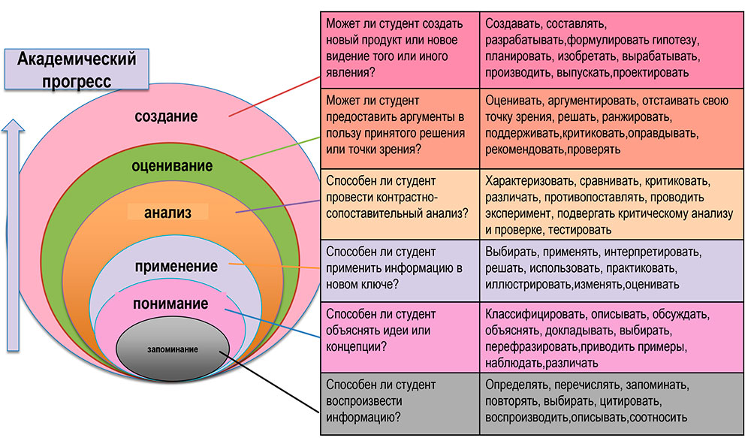
Таксономия Блума
Эта система учебных целей служит своеобразным навигатором для педагогов
С её помощью удобно выстраивать отдельные занятия, находить нужные задачи и инструменты оценивания под каждый этап обучения

Slide 5
Содержание учебного материала по темам
РАЗДЕЛ 1. | ИНОСТРАННЫЙ ЯЗЫК ДЛЯ ОБЩИХ ЦЕЛЕЙ
Тема 1.1. Повседневная жизнь семьи | Приветствие, прощание. Глагол to be. Представление себя и других людей в официальной и неофициальной обстановке. Глагол to have, to do.
Тема 1.2. Молодежь в современном обществе | Рабочий день. love/like/enjoy + Infinitive/-ing, типы вопросов.
Тема 1.3. Условия проживания | Особенности проживания в городе. Инфраструктура. Как спросить и указать дорогу. Оборот there is/are; неопределённые местоимения some/any/one и их производные. Описание здания, интерьера. Описание колледжа, кабинета иностранного языка. Предлоги времени, направления; модальные глаголы.
Тема 1.4. Покупки | Виды магазинов. Артикли: определенный, неопределенный, нулевой. Ассортимент товаров. Исчисляемые и неисчисляемые существительные. Совершение покупок в магазине. Количественные и порядковые числительные. Дроби.

Slide 6
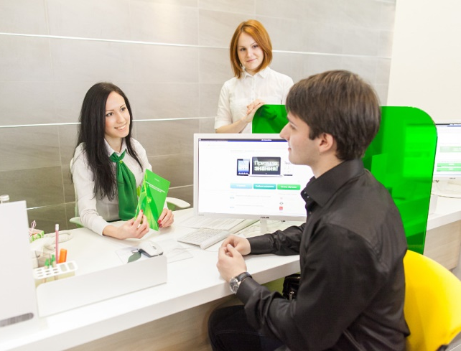
Профильная составляющая урока
Приветствие, прощание. Представление себя и других людей в официальной и неофициальной обстановке

Slide 7
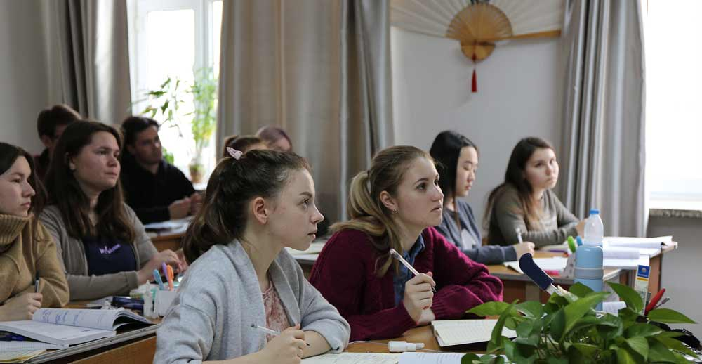
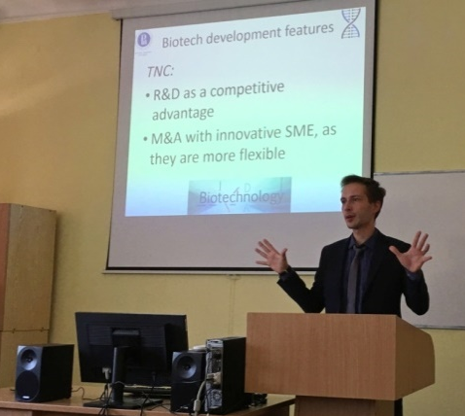
Рабочий день

Slide 8
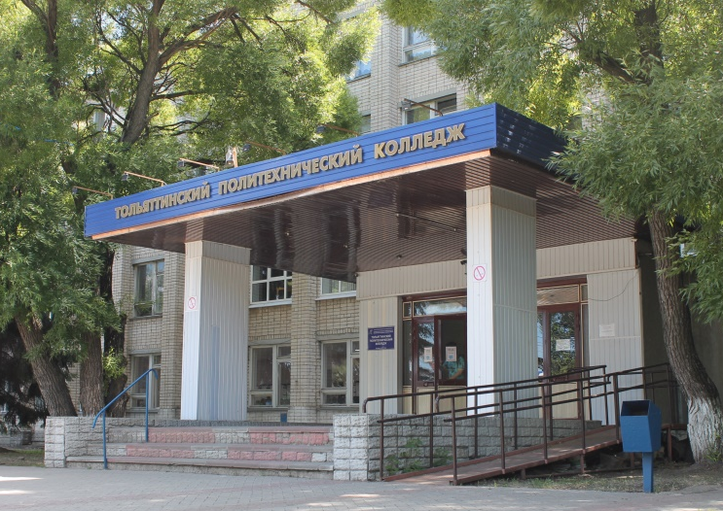
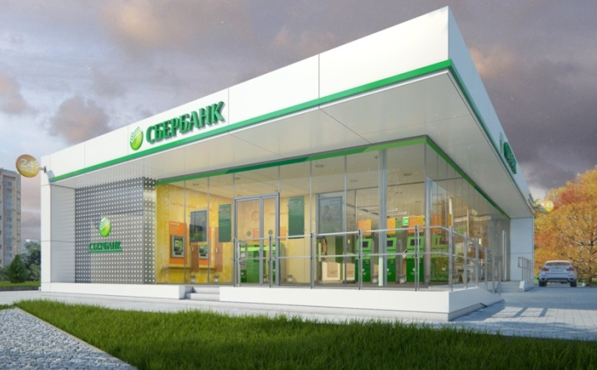
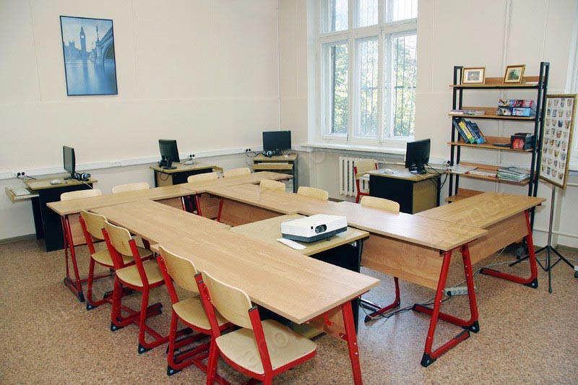
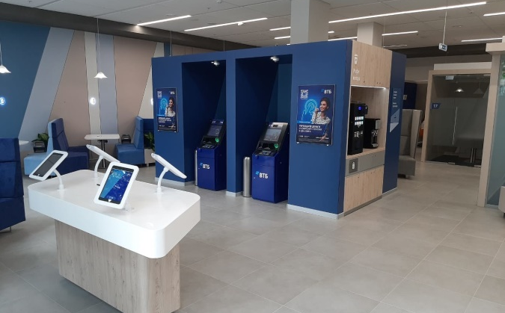
Описание здания, интерьера

Slide 9
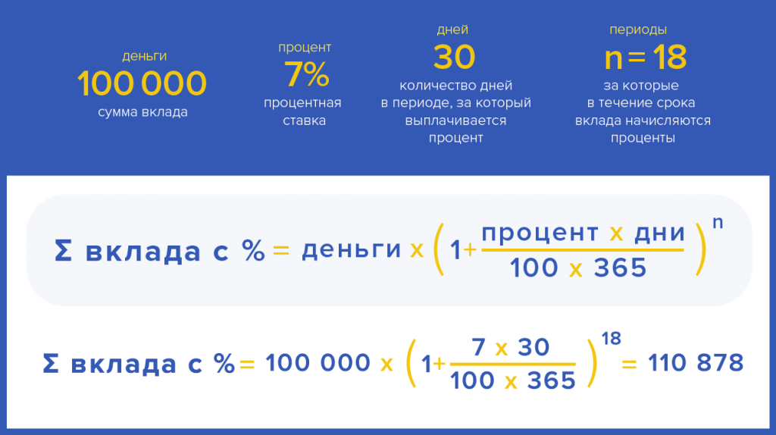
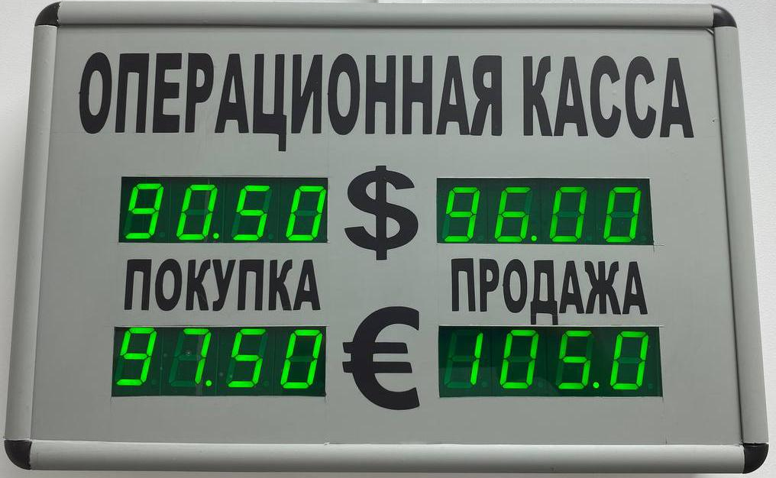
Количественные и порядковые числительные. Дроби

Slide 10
Спасибо за внимание!

